Slide 1
BİLGİ HİZMETLERİ
8. HAFTA
Arşivleme (Archiving) ve
Koruma (Preservation/Conservation):
Kavramlar, Türler ve Güncel Yaklaşımlar
GÜLER DEMİR
Kastamonu Üniversitesi
İnsan ve Toplum Bilimleri Fakültesi
Bilgi ve Belge Yönetimi Bölümü
gulerdemir@kastamonu.edu.tr

Slide 2
KAPSAM
Giriş
Arşiv: Kavramlar
Arşiv Türleri ve Sınıflandırmaları
Arşivlerde Koruma ve Konservasyon Uygulamaları
Arşiv Materyallerine Yönelik Tahribat ve Etkenler
Koruma Yöntemleri ve Alınacak Önlemler
Arşivlerde Görev ve Hizmetler
Arşiv Bağlamında Referans Hizmetleri ve Kullanıcı İlişkileri
Güncel Sorunlar ve Çözüm Önerileri
Sonuç ve Değerlendirme
Kaynakça

Slide 3
GİRİŞ
Arşivleme ve koruma hizmetleri, kültürel, tarihi ve bilgi kaynaklarının sürdürülebilirliğini sağlayan temel ögelerdir.
Bu alan, belgelerin ve arşiv materyallerinin uzun ömürlü ve erişilebilir kalmasını sağlamak amacıyla, sistematik düzenleme, koruma ve erişim süreçlerini kapsar.
Günümüzde teknolojik gelişmeler ve dijitalleşme ile birlikte, fiziksel ve dijital materyallerin bütünlüğünü ve özgünlüğünü koruma gerekliliği artmakta, bu bağlamda çeşitli kavramlar ve uygulamalar öne çıkmaktadır.
Ayrıca, arşivlerin farklı türleri ve karşılaşılan tahribat etkenleri ile alınması gereken önlemler, alanın temel yapıtaşlarını oluşturmaktadır.
Bu derste, açıklanan bağlamlarda, alanın temel kavramlarından başlayarak, çeşitli arşiv türleri, koruma ve konservasyon yöntemleri ile güncel sorunlar ve çözüm önerileri detaylandırılacaktır.

Slide 4
ARŞİVLER VE ARŞİVLEME: GİRİŞ
Arşivleme ve koruma hizmetleri, gelecek kuşaklar için değerli kültürel, tarihi ve bilgi kaynaklarının korunmasında yaşamsal bir rol oynar.
Bu hizmetler, belgelerin, kayıtların ve eserlerin uzun ömürlü olmasını ve zaman içinde erişilebilirliğini sağlamak için sistematik toplama, düzenleme ve koruma yöntemlerini içerir.
Hızlı teknolojik gelişmeler ve artan dijitalleşme ile karakterize olan bir çağda, hem fiziksel hem de dijital materyallerin bütünlüğünü ve özgünlüğünü korumak için etkili arşivleme ve koruma önemlidir.
Kurumlar, korumada en iyi uygulamaları yaşama geçirerek, bozulmayı önleyebilir, yangın, su hasarı ve eskime gibi riskleri yönetebilir ve önemli bilgilerin araştırma, eğitim ve kültürel süreklilik için erişilebilir kalmasını sağlayabilir.
Toplumsal belleğin koruyucuları olarak arşivleme ve koruma hizmetleri, tarihi kayıtların sürdürülmesi ve sürekli bilgi yayılımının desteklenmesi için temel öneme sahiptir.

Slide 5
ARŞİVLER VE ARŞİVLEME: KAVRAMLAR
Arşiv, arşiv dermesini barındıran bina, tesis veya alan (çoğu arşivci tarafından depo terimi tercih edilir).
Ayrıca, belgeleri genellikle tarihi, bilgilendirici, yasal veya kanıt niteliğinde bir kayıt olarak kalıcı veya sınırlı ya da sınırsız bir süre boyunca saklamak için depolama
Bir işletmenin, hükümetin, kuruluşun, kurumun veya diğer tüzel kişilerin faaliyetlerine ilişkin güncel olmayan kayıtların veya bir veya daha fazla bireyin, ailenin veya grubun kişisel belgelerinin, genellikle eğitimli bir arşivci tarafından yönetilen ve bakımı yapılan bir depoda; kalıcı tarihi, bilgilendirici, kanıt niteliğinde, yasal, idari veya parasal değerleri için oluşturucusu veya halefi tarafından kalıcı olarak (veya belirli ya da belirsiz bir süre boyunca) saklandığı düzenli bir derme
Ayrıca, arşiv malzemelerini değerlendirmek, seçmek, korumak ve bunlara erişim sağlamaktan sorumlu ofis veya kuruluşu da ifade eder (Reitz, 2014).

Slide 6
ARŞİVLER VE ARŞİVLEME: KAVRAMLAR
Arşivler, bireysel ve toplumsal tarihlerin izlerini kaydedip koruyarak kolektif belleğin koruyucuları olarak işlev görür;
Tarih, iktidar, siyaset ve etik hakkındaki tartışmaları etkiler.
Akademik bilginin, kültürel pratiklerin, siyasetin ve teknolojinin kesiştiği noktadaki yapıları, süreçleri ve epistemolojileri içeren karmaşık varlıklardır.
Koruma alanları, toplumsal belleğin yaratıcılarını, kimlikleri ve siyasi meşruiyeti şekillendiren etkenler olarak çeşitli roller üstlenirler.
Arşivleme işi, kolektif anlatıları yansıtan ve inşa eden materyalleri seçmeyi, belgelemeyi ve korumayı içerir (Iosif & Bogdan, 2019, ss. 7-8).
Belge arşivleme (document archiving), etkin olmayan belgelerin uzun süreli depoya yerleştirilmesi ve gerektiğinde anında kolayca erişilebilmesini sağlama sürecidir. Güvenlik ile beraber veri saklama ve gizlilik yönetmeliklerine uyumu sağlanmalıdır.
Bir belge (document), bir iş süreci tamamlandığında kayıt (record) haline gelir. Kayıtlar ayrıca çizimler, fotoğraflar ve videolar içerebilir. Kayıtlar, bir işlemi doğrulamak için gereksinim duyulması durumunda son halleriyle saklanır. Değiştirilemez veya revize edilemezler (Honig, 2024).

Slide 7
Karıştırılabilen Kavramlar:
Koruma (Preservation) ve Konservasyon (Conservation)
Koruma (preservation) ve konservasyon (conservation) sözcükleri genellikle birbirinin yerine kullanılabilmektedir. Ancak, kütüphane ve arşiv dünyasında bu iki kavram arasında bir ayrım yapılır (Roper, 1994, s. 2):
Koruma (preservation), genel kapsamlı bir terim olmakla birlikte, dokümanların ve içindeki bilgilerin bütünlüğünün korunması ile ilgili alınan önlemlerin tamamını ifade eder. Arşivlerde bulunan malzemenin korunması için gereken idarî ve mali konular, depolama ve teçhizat için gereksinimler, personel istihdamı, izlenecek politikalar, teknikler ve yöntemler de bu terimin kapsamındadır.
Kütüphane ve arşiv materyallerinin her ne pahasına olursa olsun varlığını sürdürmesini sağlama işidir. Kütüphane ve arşiv materyallerinin ve içerdikleri bilgilerin ömrünü uzatmaya yönelik tüm yönetimsel ve mali konuları (önleyici tedbirler, depolama ve barındırma hizmetleri dahil), politikaları, programları, ikame formlarını, teknikleri, tehditleri ve yöntemleri kapsar.

Slide 8
Karıştırılabilen Kavramlar:
Koruma (Preservation) ve Konservasyon (Conservation)
Koruma (preservation), nesnelerin bozulmasını en aza indirmek ve gelecekte oluşabilecek hasarları önlemek için invaziv olmayan (non-invasive) bir yaklaşımdır. Koruma uygulamalarına bazı örnekler şunlardır:
Nesneleri, nem, ışık maruziyeti ve diğer çevresel faktörlerin etkilerini azaltmak için çevresel olarak denetimli depolama tesislerinde saklamak
Toplama alanlarını potansiyel zararlı istilalarına karşı düzenli olarak izlemek
Hasarı önlemek için uygun eser ve nesne taşıma tekniklerini uygulamak
Kalitelerini ve uzun ömürlülüklerini korumak için nesneleri polipropilen (polypropylene) torbalar ve asitsiz mendil gibi arşiv malzemeleriyle birlikte arşiv kutularında saklamak (Museum of Ontario Archaeology, 2024).
Koruma insanlık tarihi kadar eskidir; evde, okullarda, pazarlarda, hastanelerde, çiftliklerde vb. kullandıklarımızı koruruz; eşyaların ömrünü uzatmak için farklı yöntemler (kurutma, tütsüleme, fotokopi çekme vb.) kullanılarak yapılır. Kütüphane ve bilgi materyallerinin bozulması nedeniyle bilgi merkezleri, müzeler, kayıt merkezleri ve arşivlerde koruma altına alınması gerekir (Makwae, 2017, s. 12).

Slide 9
ARŞİVLER VE ARŞİVLEME: KAVRAMLAR
Konservasyon (conservation): Dokümanların zarar görmesini önlemek, geciktirmek veya durdurmak için yapılan uygulamaların yanı sıra, gerek pasif gerekse aktif yöntem ve teknikleri de ifade eder (Roper, 1994, s. 2). Konservasyon nesneleri sabitlemek ve onarmak için genellikle invaziv/bozan/kurcalayan (invasive) teknikler kullanılarak doğrudan ve elle müdahalede bulunulmasını içerir. Konservatörler, bir nesneyi orijinal durumuna veya görünümüne döndürmek için restorasyon uygulamaları gerçekleştirebilir; bu uygulamalar, biriken kirleri temizlemeyi veya eksik bileşenleri değiştirmeyi içerebilir (Museum of Ontario Archaeology, 2024).
Konservasyon, bozulmuş kütüphane materyallerini bozulmamış/orijinal yapılarına kavuşturmak için çeşitli araç ve tekniklerin kullanılmasıdır. Kütüphane ve bilgi merkezlerindeki uzmanlar tarafından gerçekleştirilir. Bunun nedeni, kütüphane bilgi materyallerinin uzun süre korunmasını ve gelecek kuşaklara aktarımını sağlamaktır (Makwae, 2017, s. 15).
Konservasyon, aslında korumanın (preservation) bir parçasıdır; materyalin özüne veya fiziksel yapısına aktif ve pratik müdahaleyi içerir ve varlığının devamını sağlamayı amaçlayan korumanın yalnızca bir boyutudur.
Kütüphaneler ve arşivler için kavramların, koruma bağlamında, ortak yönleri vardır:
  Aynı kimyasal ve mekanik özelliklere sahip malzemeleri içerir.
  Her ikisi de yazılı kültürel mirası koruma sorumluluğunu paylaşır.
  Her ikisi de dermelerini şimdi ve gelecekte kullanılabilir kılma/dengeleme eylemini gerçekleştirir (Foot, 1996, ss. 93-94).

Slide 10
ARŞİVLER VE ARŞİVLEME: KAVRAMLAR
Restorasyon ve tamirat: Zarar görmüş bir dokümanın fizikî durumunu düzeltmek ve mümkün olduğu ölçüde orijinal durumuna getirmek aktif bir konservasyon işlemidir. Bu işlemler, yırtık bir sayfanın tamiratı, bir kitabın yeniden kaplanması veya ciltlenmesi, pas lekelerinin çıkartılması veya bir dokümanın deasidifikasyonu ve aharlanması gibi işlemlerdir.
Arşiv dokümanlari restore edilirken eksik metinler asla doldurulmaz ve yanlış bilgiler de düzeltilmez (Roper, 1994, s. 2).
Buradaki deasidifikasyon işlevinin temel amacı kâğıttaki asitlerin nötrleştirilmesi, kağıdın zararlı maddelerden arındırılarak tekrardan asitli duruma dönüşmesinin engellenmesiyle, güçlendirilmesidir. Arşivlerde, sürekliliği ve dayanıklılığı sebebiyle asitsiz kâğıt tercih edilmektedir. Ayrıca arşiv malzemesi üzerindeki zımba teli, ataş, toplu iğne vb. yabancı maddelerin ayıklanması, yapışkan bantların ve asitli dosya kapaklarının kullanılmaması gerekmektedir (Uylukçu & Yılmaz Şentürk, 2023, s. 35).

Slide 11
Neler Arşivlenir?
Arşivlemeyi seçtiğiniz belgeler, kurumunuzun bunlara başvurma gereksinimine ve kuruma özgü sektörel ve yasal düzenlemelere bağlıdır. Bu belgeler şunları içerebilir (Honig, 2024):
Hukuki (Legal): Sözleşmeler, anlaşmalar, sertifikalar, uyumluluk kayıtları ve yasal yazışmalar
Finansal (Financial): Faturalar, makbuzlar, mali tablolar, vergi kayıtları ve denetim raporları
İnsan kaynakları (Human resources): Çalışan hakları belgeleri, bordro kayıtları, performans değerlendirmesi ve insan kaynakları politikaları ve prosedürleri
Yazışmalar (Correspondence): E-postalar, mektuplar, notlar (memos)
Raporlar (Reports): Araştırma, proje önerileri ve fizibilite çalışmaları
Kurumsal politikalar (Corporate policies): Politikalar ve prosedürler, kılavuzlar, yönergeler ve standart kurum prosedürleri
Müşteri kayıtları (Customer records): Müşteri bilgileri, siparişleri, müşteri sözleşmeleri, müşteri geri bildirimleri ve satış kayıtları
Fikri mülkiyet (Intellectual property): Patentler, ticari markalar, telif hakkı tescilleri ve lisans sözleşmeleri
Eğitim kayıtları (Educational records): Akademik transkriptler, öğrenci kayıtları ve eğitim politikaları
Projeler (Projects): Proje planları, ilerleme raporları, toplantı tutanakları ve tasarım belgeleri
Teknik şartnameler (Technical specifications): Kılavuzlar, mühendislik belgeleri ve çizimler
Çevre ve güvenlik belgeleri (Environmental and safety documents): Güvenlik prosedürleri, olay/vaka raporları ve sertifikalar

Slide 12

Neler Arşivlenir?
Ayrıca, alanımız bağlamında arşivleme, belirli belgelerin, kayıtların veya materyallerin uzun süreli koruma için güvenli bir şekilde saklanması anlamına gelir. Bu ögeler genellikle eski, önemli veya nadirdir ve arşiv adı verilen özel depolama alanlarında saklanır. Örneğin, tarihi mektuplar, eski gazeteler veya devlet kayıtları, insanların gelecekte araştırma veya referans amacıyla erişebilmeleri için arşivlenir. Arşiv, bu materyalleri uzun süreli kullanım için güvenli ve düzenli tutar.
Deciding what to archive (Honig, 2024).

Slide 13
ARŞİV TÜRLERİ
Arşivler üç geniş kategoriye ayrılabilir:
Devlet arşivleri (örneğin: Ulusal Arşivler ve Kayıtlar İdaresi/National Archives and Records Administration),
Ana kurum (parent institution) tarafından tutulan kurum içi arşivler (in-house archives) ve
Koleksiyon arşivleri (el yazması kütüphaneleri, film arşivleri, soyağacı arşivleri, ses arşivleri, kişisel arşivler vb.) (Reitz, 2014).
Diğer sınıflamalar:
Birçok arşiv çeşidi vardır ve topladıkları materyal türleri de farklılık gösterir.
Kolej ve üniversite arşivleri, belirli bir akademik kurumla ilgili materyalleri koruyan arşivlerdir; ayrıca bir "özel koleksiyonlar" bölümünü de içerebilir. Öncelikle bağlı oldukları kurumlara ve mezunlarına, ardından da halka hizmet ederler (Örnekler: Stanford Üniversitesi Arşivleri, Mount Holyoke Koleji Arşivleri vb.) (Society of American Archivists, 2025).
Kurumsal arşivler (corporate archives), bir şirket veya kurum içindeki, ilgili işletmenin kayıtlarını yöneten ve koruyan arşiv departmanlarıdır. Bu depolar, şirket çalışanlarının gereksinimlerini karşılamak ve iş hedeflerini ilerletmek için vardır. Kurumsal arşivler, şirket politikalarına ve arşiv personelinin koşullarına bağlı olarak, materyallerine farklı düzeylerde kamu erişimi sağlar. Örnek: Ford Motor Company Arşivleri, Kraft Foods Arşivleri (Society of American Archivists, 2025).

Slide 14
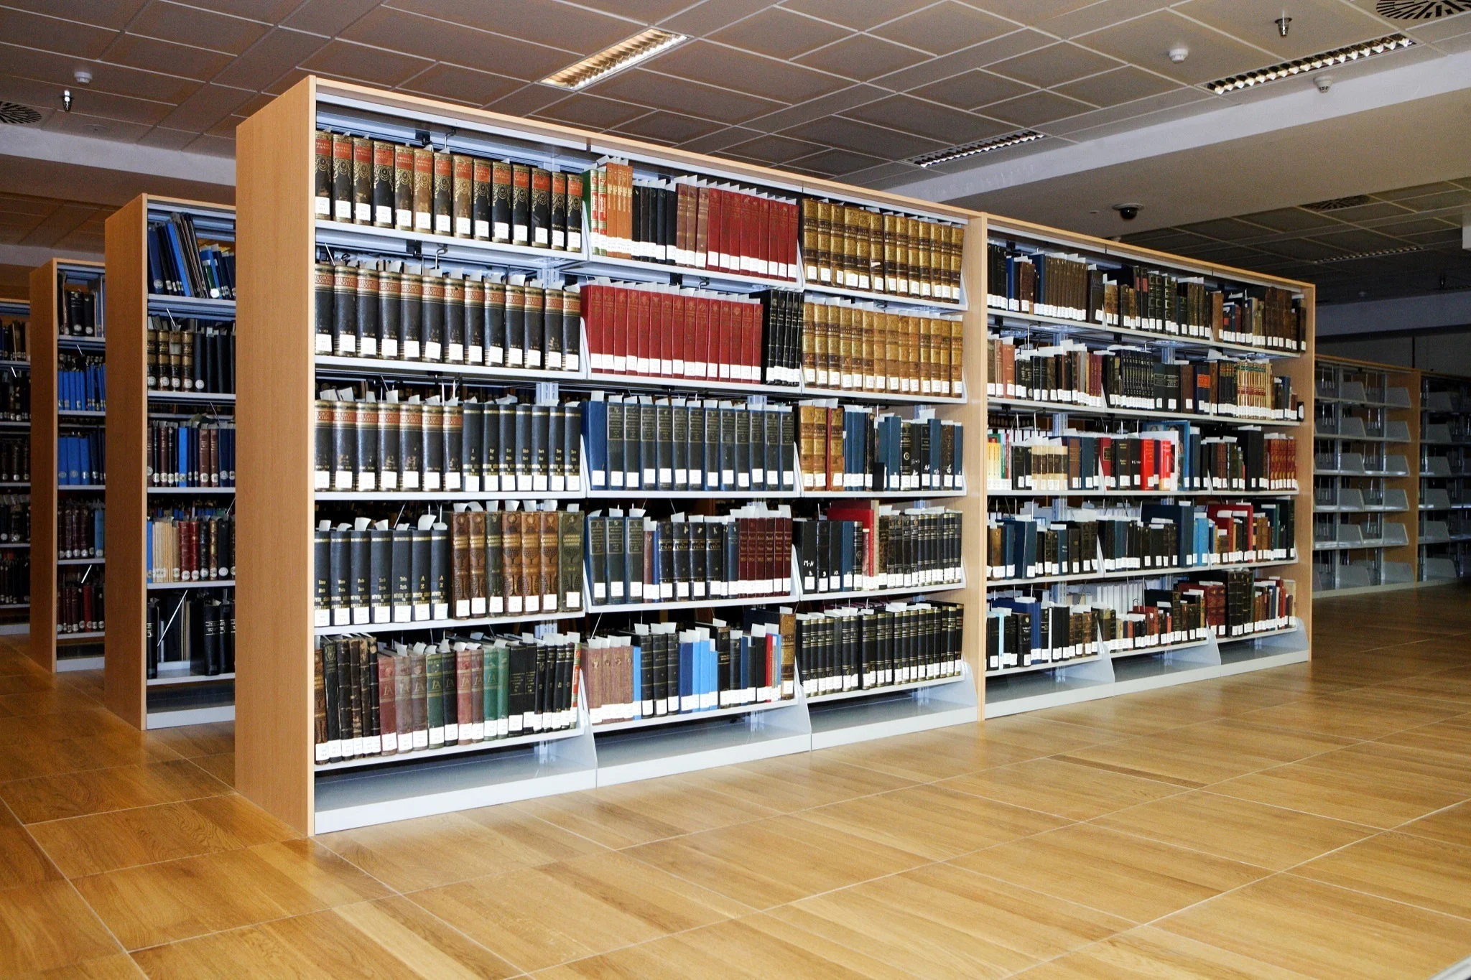
ARŞİV TÜRLERİ
Devlet arşivleri (government archives), yerel, eyalet veya ulusal hükümet birimleriyle ilgili materyalleri toplayan depolardır. Örnekler: Ulusal Arşivler ve Kayıtlar İdaresi (NARA, National Archives and Records Administration), Franklin D. Roosevelt Başkanlık Kütüphanesi ve Müzesi, New York Eyalet Arşivleri, Boston Şehri Arşivleri [ve Türkiye’de TC Devlet Arşivleri Başkanlığı] (Society of American Archivists, 2025).
T.C. Cumhurbaşkanlığı Devlet Arşivleri Başkanlığı (Er, 2019).

Slide 15
ARŞİV TÜRLERİ
Tarih dernekleri (historical societies), bir bölgenin, tarihsel bir dönemin, sivil toplum kuruluşlarının veya bir konunun tarihine olan ilgiyi korumayı ve teşvik etmeyi amaçlayan kuruluşlardır. Tarih derneklerinin koleksiyonları genellikle bir eyalet veya topluluğa odaklanır ve bazı resmi kayıtların tutulmasından da sorumlu olabilir. Örnekler: Wisconsin Tarih Derneği, Ulusal Demiryolu Tarih Derneği, San Fernando Vadisi Tarih Derneği [ve Türkiye’de Türk Tarih Kurumu Arşivi]
Müzeler (museums) ve arşivler, tarihi öneme sahip eserleri korumayı ortak bir amaç olarak benimsese de, müzeler genellikle bu eserleri sergilemeye ve kitap ve belgelerden çok ilk insanların yaptığı ve diğer çeşitli materyal ve sanat eserleri koleksiyonlarını korumaya daha çok önem verir. Buraya kadar belirtilen arşiv türlerinden herhangi biri bir müzeyi bünyesinde barındırabileceği gibi, müzeler bağımsız kurumlar da olabilir. Benzer şekilde, bağımsız müzeler de kütüphaneler ve/veya arşivleri içerebilir. Örnekler: Metropolitan Sanat Müzesi (Metropolitan Museum of Art), Smithsonian Ulusal Hava ve Uzay Müzesi (Smithsonian National Air and Space Museum).
Dini (religious) arşivler, büyük/temel bir inancın (major faith) gelenekleri veya kurumları, bir inanç içindeki mezhepler (denominations) veya bireysel ibadethanelerle (worship) ilgili arşivlerdir. Bu arşivlerde saklanan materyaller kamuya açık olabilir veya yalnızca inanç mensuplarına ya da oluşturuldukları kuruma hizmet etmek için mevcut olabilir. Örnekler: Birleşik Metodist Kilisesi Arşivleri (United Methodist Church Archives), Amerikan Yahudi Arşivleri (American Jewish Archives) (Society of American Archivists, 2025).

Slide 16
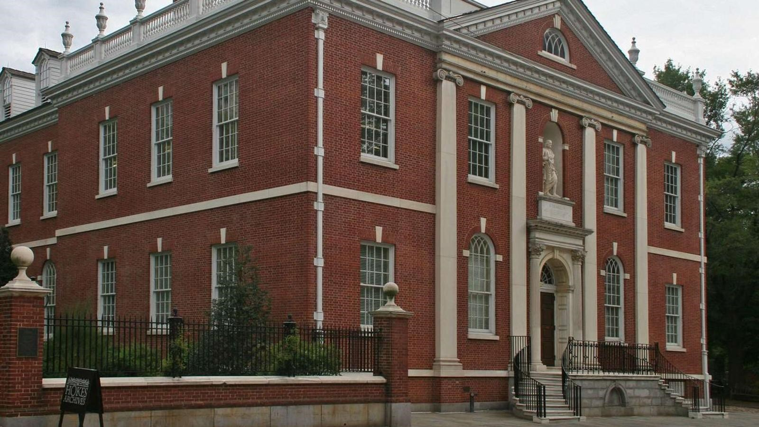
ARŞİV TÜRLERİ
Özel (special) dermeler/koleksiyonlar, önemli tarihi değere sahip olduğu düşünülen bireylere, ailelere ve kuruluşlara ait materyalleri barındıran kurumlardır. Özel koleksiyonlarda toplanan konular oldukça çeşitlilik gösterir; tıp, hukuk, edebiyat, güzel sanatlar ve teknolojiyi içerir. Özel koleksiyonlar genellikle bir kütüphane içindeki bir bölümdür ve kütüphanenin en nadir veya en değerli orijinal el yazmalarını, kitaplarını ve/veya komşu topluluklar için yerel tarih koleksiyonlarını barındırır. Örnekler: Chicago Üniversitesi Özel Koleksiyonlar Araştırma Merkezi (Special Collections Research Center), Amerikan Felsefe Derneği Kütüphanesi (American Philosophical Society Library) (Society of American Archivists, 2025).
Library of the American Philosophical Society (National Park Service, t.y.).

Slide 17
ARŞİVLERDE TAHRİBAT ETKENLERİ
Arşivler, kültürel ve hukuki mirasın korunmasında temel kurumlardır. Arşiv materyalleri zamanla çeşitli tahribatlara maruz kalmakta, bu da belge kaybına neden olmaktadır. Tahribat etkenleri aşağıdaki gibidir (Uylukçu, S. & Yılmaz Şentürk, 2023, ss. 27-32):
Biyolojik Etkenler: Mikroorganizmalar (mantar, bakteri), böcekler (hamam böcekleri, kitap bitleri, güveler, kurtlar), kemirgenler ve termitler arşiv materyallerine ciddi zararlar verir. Özellikle organik maddelerde renk değişimi, çatlama, yıpranma görülür.
Fiziksel Etkenler: Işık, sıcaklık ve nem denetimi sağlanmadığında, materyaller sararır, kırılır ve bozulur. Işık özellikle kâğıt ve cilt üzerindeki zararlarıyla dikkat çeker.
Kimyasal Etkenler: Asitli kâğıt kullanımı, hava kirliliği ve mürekkep kimyasalları, kimyasal tepkimeler sonucu materyali zayıflatır veya bozar. Hava kirliliğinde kükürt oksitler ve asitler önemli rol oynar.
Doğal Afetler: Yangın, deprem, sel ve heyelan gibi afetler, arşivlerin kaybolmasına neden olur. Özellikle deprem ve yangın arşiv materyallerine en büyük tehditleri oluşturur.
Diğer Etkenler: İklim şartları, yanlış depolama ve bakım uygulamaları, insan kaynaklı zararlar (hırsızlık, sabotaj, yanlış kullanım)

Slide 18
Koruma Yöntemleri ve Alınacak Önlemler
Koruma yöntemleri ve alınacak önlemler kısaca aşağıdaki gibidir (Uylukçu, S. & Yılmaz Şentürk, 2023, ss. 33-41):
Biyolojik Koruma: Kimyasal dezenfekte, böcek ve kemirgenlere karşı mekanik ya da kimyasal önlemler
Fiziksel Koruma: Işık seviyesinin denetimi, sıcaklık ve nemin stabil tutulması, uygun depolama ortamlarının sağlanması
Kimyasal Koruma: Asit giderme, hava filtrasyonu, düzenli temizlik ve pH seviyelerinin korunması
Doğal Afetlere Karşı: Acil durum planları, yangın ve sel önleme sistemleri, güçlendirilmiş yapı ve yer seçimi
İnsan Kaynaklı Riskler: Eğitim, bilinçlendirme, güvenlik önlemleri ve denetimler
Ayrıca;
Mevzuat düzenlemeleri ve çalışmalar,
Gelişmiş, güncel ve kapsamlı koruma rehberleri hazırlanması,
Uzman personel eğitimi ve
Uluslararası standartların izlenmesi, arşivlerin uzun dönemli korunmasını sağlar.

Slide 19
Arşivlerde Görevler ve Hizmetler
Arşivlerde temel olarak şu etkinlik ve görevler öne çıkmaktadır (Rukancı, 2017, ss. 140-148):
Belgelerin Toplanması ve Değerlendirilmesi: Arşivler, üreticilerin belgelerini toplar, bunların uzun dönemli değerini belirler ve uygun olanları seçer.
Belgelerin Korunması ve Saklanması: Fiziksel ve dijital ortamda belgelerin korunması, bozulmaya karşı önlemler alınması ve saklama süreçlerinin yönetilmesi
Belgelerin Düzenlenmesi ve Tanımlanması: Belgelerin orijinalliğinin korunması, koleksiyonlar halinde düzenlenmesi, içerik ve üretici bilgileriyle tanımlanması
Erişim ve Kullanımın Sağlanması: Araştırmacılara, kamuya ve ilgili kişilere belgelerin erişimini kolaylaştırmak, arşivlere ulaşılabilirliği ve kullanılabilirliği sağlamak
Kültürel ve Tarihi Bilginin Korunması: Toplum belleğini ve kültürel mirası kuşaklar boyu koruma ve gelecek kuşaklara aktarma görevi
Arşivlerin Tanıtımı ve Farkındalık Yaratma: Sergiler, etkinlikler, web siteleri ve medya aracılığıyla arşivlerin toplumla bütünleşmesini sağlama, farkındalık oluşturma

Slide 20
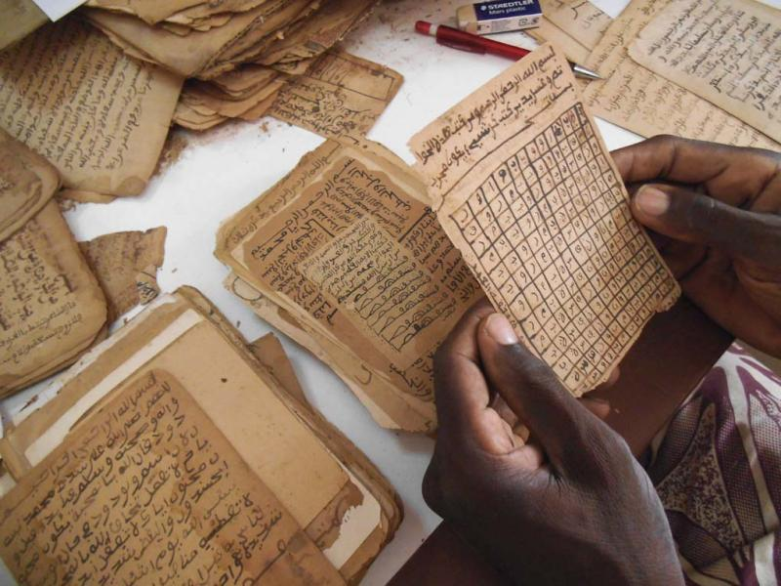
Arşivlerde Görevler ve Hizmetler
Arşivlerin Dijitalleştirilmesi ve Teknolojinin Kullanımı: Elektronik kayıtların hazırlanması, dijital arşivlerin yönetimi, metadata/üst veri standartlarının uygulanması
Belgelerin Değerlendirilmesi ve Uzmanlık: Belge değerinin belirlenmesi, uygunluk ve önceliklendirme, arşivsel değerin saptanması
Kurumsal ve Yasal Görevler: Resmi belgelerin standartlara uygun saklanması, belge yönetimi ve denetimi, kamu ve kurumlar adına etkinlikler
Eğitim ve Bilgi Paylaşımı: Arşivcilerin mesleki bilgi ve tecrübelerini paylaşması, uzmanlık alanlarını geliştirmesi
Welcome to the Endangered Archives Programme (British Library, 2025).

Slide 21
Arşivlerde Referans Hizmetlerinin Rolü, Önemi ve Yönetimi
Referans hizmetleri, arşivlerin prestiji için önemlidir; kullanıcılar ile arşiv materyalleri arasında temel bir arayüzdür. Erişimi, etkileşimi ve iletişimi kolaylaştırarak arşivin değerini ortaya koyar, kullanımını teşvik eder.
Özellikle orijinal materyallerin fiziksel incelemesinin yaşamsal önem taşıdığı dijital çağda, arşivlerin misyonu, materyal korumadan, kullanıcı odaklı erişilebilirliğe dönüşmüştür. Referans hizmetleri, tanımlama, seçme ve araştırma için uygun bir ortam sağlamadır. Sadece doğrudan yardımı değil, aynı zamanda soruları yanıtlama ve arşivleri kullanılabilir ve erişilebilir kılmayı amaçlayan çoğaltma gibi daha geniş kapsamlı etkinlikleri de kapsar. Nihai amaç, araştırmayı desteklemek ve arşiv kaynaklarının etkili kullanımını sağlamaktır (Şentürk, 2021, ss. 70-73).
Referans Hizmetlerinin Planlanması ve Yönetimi: Etkili yönetim, arşivin misyonu, kullanıcı alışkanlıkları ve materyal kalitesi gibi faktörleri göz önünde bulundurur. Temel ögeler, iyi tasarlanmış bir araştırma ortamı, net kurallar ve kullanıcı gereksinimlerinin hassas bir şekilde ele alınması, eşitlik, erişilebilirlik ve profesyonelliğin vurgulanmasıdır. Fiziksel ortam, uzun dönemli çalışmayı kolaylaştıran ve yeni kuşakları çeken güvenli, rahat ve kullanıcı dostu olmalıdır (Şentürk, 2021, ss. 73-75).

Slide 22
Genel Çerçevesi ile Sorunlar
Aşağıdaki gibi özetlenebilir (Ihedioha vd., 2021, ss. 271-278):
Yetersiz Belge Yönetimi Politikaları ve Uygulamaları: Resmi belge yönetimi politikalarının yokluğu veya yetersiz uygulanması; eksik veya yanlış kayıtlara yol açan uygun belge/kayıt oluşturma, saklama ve bakım prosedürlerinin eksikliği; önemli belgelerin/kayıtların kaybolması veya yanlış yere yerleştirilmesi riskini artıran belge saklama ve imha uygulamaları
Belge Saklama ve Güvenliğindeki Zorluklar: Kötü konut koşulları, yetersiz ekipman ve yangına dayanıklı dolaplar ve elektronik yedeklemeler gibi güvenli depolama çözümlerinin eksikliği gibi etkisiz depolama tesisleri; Uygunsuz saklama veya kötü kullanım nedeniyle belge/kayıtların kaybolması veya eksik olması
Teknolojik ve Altyapı Kısıtlamaları: Elektronik belge yönetimini engelleyen yetersiz veya güncel olmayan teknoloji (Modern belge yönetimi araçlarının yüksek maliyetleri ve altyapıya yetersiz yatırım yapılması)
İnsan Faktörü ve Beceri Eksikliği: Personelin belge yönetimi uygulamaları konusunda yeterli beceri, eğitim ve ilgiye/bilgiye sahip olmaması; çalışanların yetersiz motivasyonu ve profesyonel olmayan tutumları
Mevzuat ve Düzenleme Sorunları: Belge yönetimini düzenleyen yasa, kural ve prosedürlere uyulmaması; eksik veya tamamlanmamış belgeler, yasal süreçleri ve mevzuata uyumu etkiler.

Slide 23
Genel Çerçevesi ile Sorunlar
Yanlış Belge Yönetiminin Hizmet Sunumuna Etkisi: Belgelere erişimdeki gecikmeler, karar alma süreçlerini ve hizmet verimliliğini etkiler. Yanlış belge yönetimi, hatalara, fırsatların kaçırılmasına ve kurumsal itibarın zedelenmesine yol açar.
Karar Verme Zorlukları: Doğru ve zamanında belgelere sınırlı erişim, etkili karar almayı engeller. Karar vericilerin mevcut kayıtların farkında olmaması veya bunları kullanmaması, hizmet kalitesini etkiler
Etkili Hizmet Sunumuna Engel Olan Faktörler: Kötü çalışma ortamı, yetersiz finansman, güncel olmayan teknoloji ve yönetim tutumu sorunları; Yetersiz personel sayısı, vasıfsız personel ve motivasyon eksikliği, hizmet gecikmelerine ve düşük hizmet kalitesine katkıda bulunur (Ihedioha vd., 2021, ss. 272-279).
Öneriler
Kapsamlı belge yönetimi politikaları oluşturun ve uygulayın
Altyapı ve teknolojiyi geliştirin (Belge kaybını önlemek için modern depolama tesislerine, elektronik kayıt yönetimi araçlarına ve düzenli yedeklemelere yatırım yapın; elektronik belge yönetim sistemleri, barkod tarayıcılar ve güvenli depolama cihazları gibi araçları kullanın)
Kapasite geliştirme ve personel eğitimi (Düzenli eğitimlerle personel becerilerini geliştirin, çalışanları motive edin ve kayıt yönetiminde profesyonelliği teşvik edin) (Ihedioha vd., 2021, ss. 271-278).

Slide 24
Öneriler
Depolama Güvenliğini ve Korumayı İyileştirin (Güvenli, yangına dayanıklı ve iklimlendirmesi denetimli depolama tesisleri kullanın; belge/kayıtların fiziksel koşullarını düzenli olarak denetleyin)
Mevzuata ve Düzenlemelere Uygunluğu Teşvik Edin (Saklama ve imha politikalarını sektör standartları ve yönetmeliklerine uygun olarak düzenli olarak gözden geçirin ve güncelleyin)
Belge/Kayıtların Erişilebilirliğini ve Kullanımını Geliştirin (Sınıflandırma, dizinleme ve elektronik erişim sistemleri aracılığıyla kayıtlara karar vericiler ve personel tarafından kolayca erişilmesini sağlayın)
Hizmet Sunum Süreçlerini Güçlendirin (Standart hizmet sunum politikaları oluşturun, yeterli iş gücü sağlayın ve gecikmeleri ve hataları en aza indirmek için teknolojiden yararlanın)
Etkili Kayıt İmha ve Bertaraf İşlemleri Uygulayın (Onay alındıktan sonra ve politikaya uygun olarak parçalama ve hamur haline getirme dahil olmak üzere uygun imha yöntemlerini uygulayın)
Örgütsel ve Çevresel Faktörleri Ele Alın (Çalışma koşullarını iyileştirin, yeterli finansman sağlayın ve kayıt/belge yönetimine değer veren bir kültür oluşturun (Ihedioha vd., 2021, ss. 272-278).

Slide 25
SONUÇ VE DEĞERLENDİRME
Bu derste, arşiv, arşivleme ve koruma alanında temel kavramlar, uygulamalar ve güncel sorunlar hakkında bilgiler verilmiştir.
Arşivlerin tarihi, kültürel ve bilgi aktarımındaki vazgeçilmez rolü vurgulanırken, koruma (preservation) ve konservasyon (conservation) arasındaki farklar detaylı şekilde açıklanmış ve bu uygulamaların önemine değinilmiştir.
Ayrıca, farklı arşiv türleri, tahribat etkenleri ve alınacak önlemler konularına da değinilmiştir.
Dijitalleşme sürecinin getirdiği yeni gereksinimler ve referans hizmetlerinin önemi de ele alınarak, arşivcilik alanındaki güncel gelişmelere ışık tutulmuştur.
Son olarak, belge yönetiminde karşılaşılan sorunlar ele alınıp çözümler önerilerek, arşivlerin sürdürülebilirliği ve etkinliği için pratik yaklaşımlar sunulmuştur.
Bu bilgiler ışığında, arşivcilik mesleğinin, toplumsal belleğin korunması ve bilgiye erişimin sağlanması açısından stratejik bir öneme sahip olduğu ortaya konulmaktadır.

Slide 26
Kaynakça
British Library (2025). Welcome to the Endangered Archives Programme. https://eap.bl.uk/
Er, U. E. (2019, 13 Mayıs). T.C. Cumhurbaşkanlığı Devlet Arşivleri Başkanlığı. https://www.canakkaleharbi.com/arsivler/t-c-cumhurbaskanlik-devlet-arsivi/
Foot, M. (1996). Preservation and conservation in libraries and archives: A librarian’s point of view, Année, 21, 93-103. https://www.persee.fr/doc/cchav_0184-1025_1996_num_21_1_1164
Honig, J. (2024, 6 Ağustos). Document archiving: What you need to know. https://start.docuware.com/blog/document-management/document-archiving
Ihedioha, P. E., Madukoma, E. & Alegbeleye, G. O. (2021). Records management practices, decision making processes and service delivery in selected share registration companies in Lagos State, Nigeria. Inter. J. Acad. Lib. Info. Sci. 9(5): 269-286.
Iosif, C. & Bogdan, I. (2019). Introduction: Inside and outside the archive: The uses of archives and archival practice. Martor. The Museum of the Romanian Peasant Anthropology Review, 24. 7-10. 10.57225/martor.2019.24.01.
Makwae, E. (2017). Preservation, restoration and conservation of information materials. LAP Lambert Academic Publishing.
Museum of Ontario Archaeology (2024). Conservation vs. Preservation: What’s the difference? https://archaeologymuseum.ca/stories/conservation-vs-preservation-whats-the-difference/
National Park Service (t.y.). Library of the American Philosophical Society. https://www.nps.gov/places/000/library-of-the-american-philosophical-society.htm
Society of American Archivists (2025). Types of archives. https://www2.archivists.org/usingarchives/typesofarchives
Reitz, J. M. (2014). Archive, archives. ODLIS: Online Dictionary for Library and Information Science içinde. https://odlis.abc-clio.com/odlis_a.html
Roper, M. (1994). Koruma ve konservasyon servisinin plânlanması, teçhizatlandırılması ve personel istihdamı: Bir ramp çalışması. Ankara: T.C. Başbakanlık Devlet Arşivleri Genel Müdürlüğü Cumhuriyet Arşivi Daire Başkanlığı Yayın No: 21. https://www.devletarsivleri.gov.tr/varliklar/dosyalar/eskisiteden/yayinlar/cumhuriyet-arsivi-yayinlar/koruma%20ve%20konservasyon.pdf
Rukancı, F. (2017). Dijital çağda arşivcilerin değişmeyen rolü. H. Odabaş ve M.A. Akkaya(Yay. Haz.), Bilişim Teknolojilerinin Bilgi Merkezlerine ve Hizmetlerine Etkileri içinde (ss.131-154). Hiperyayın.
Şentürk, B. (2021). Reference services in archives: A matter of prestige. Arşiv Dünyası, 8(1), 69-78. https://doi.org/10.53474/ad.938257
Uylukçu, S. & Yılmaz Şentürk, E. (2023). Arşiv malzemesinin bozulmasına neden olan etkenler ve koruma yöntemleri. Arşiv Dünyası, 10(1), 24-43. https://doi.org/10.53474/ad.1275907U

